Slide 1
EUROPA.-LA VUELTA AL MUNDO EN 865 JARDINES.- ISLAS BRITANICAS.-Blenheim Palace.-Blicking Hall.-Bodnant Gardens
Selección de textos y fotografías por
JOSE ELIAS BONELLS

Slide 2
BLENHEIM PALACE
Son los jardines de una enorme casa de campo situada en Woodstock. Oxfordshire. Inglaterra.
El palacio fue construido entre 1705 y 1724.
Blenheim se encuentra en el centro de un gran paisaje ondulado.
En 1764 el 1º Duque encargo a Capability Brown de naturalizar y mejorar el paisaje con la plantación de árboles y la creación de grandes laminas de agua y cascadas en el curso del río.
. Los jardines italianos junto a la casa don de diseño de Duchene el 9º Duque..

Slide 3
El palacio sigue siendo la casa de los Duques de Malborough y esta abierto al publico.
Muchas películas se han rodado en la casa y los jardines.
El palacio fue el lugar de nacimiento del estadista y político Sir Wiston Churchill el 30 de noviembre de 1874.

Slide 4
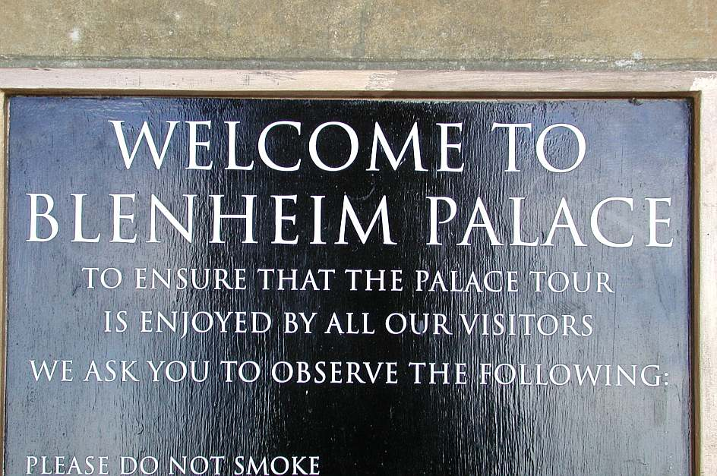
Notes:
Blenheim Palace Gardens

Slide 5
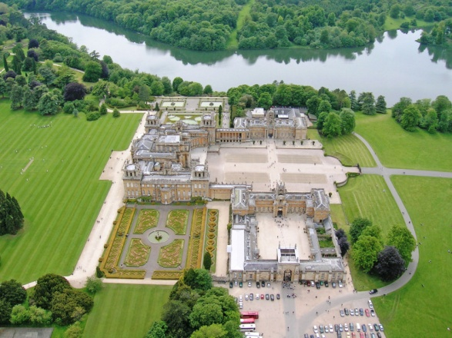
Notes:
Blenheim Palace Gardens

Slide 6
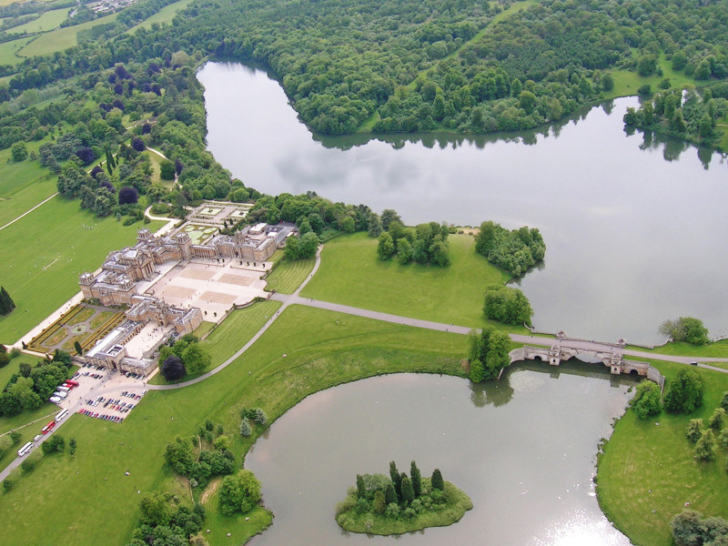
Notes:
Blenheim

Slide 7
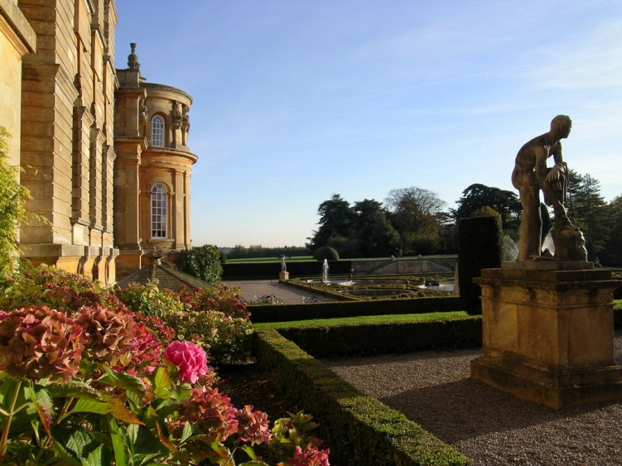
Notes:
Blenheim Palace Gardens

Slide 8
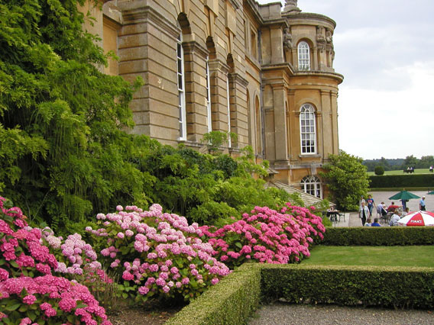
Notes:
Blenheim Palace Gardens

Slide 9
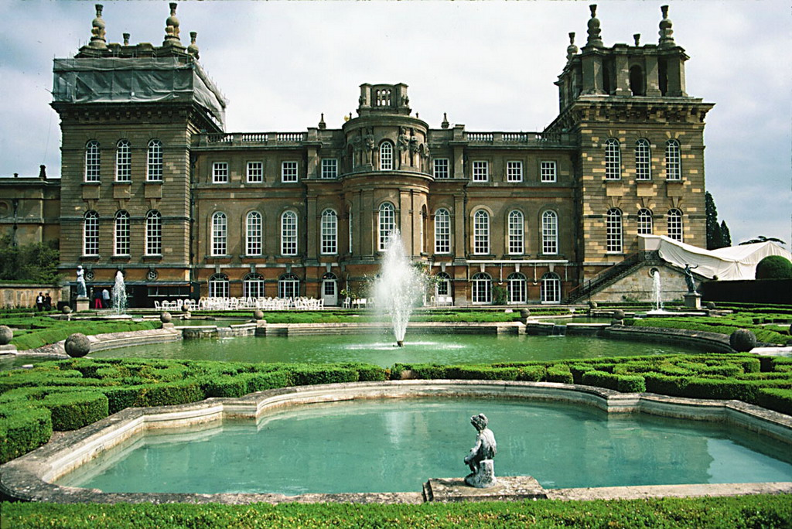

Slide 10
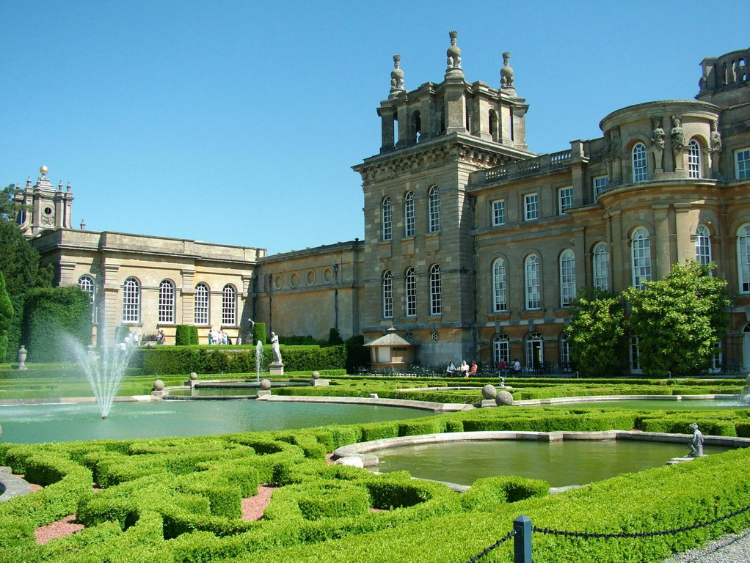
Notes:
Blenheim

Slide 11
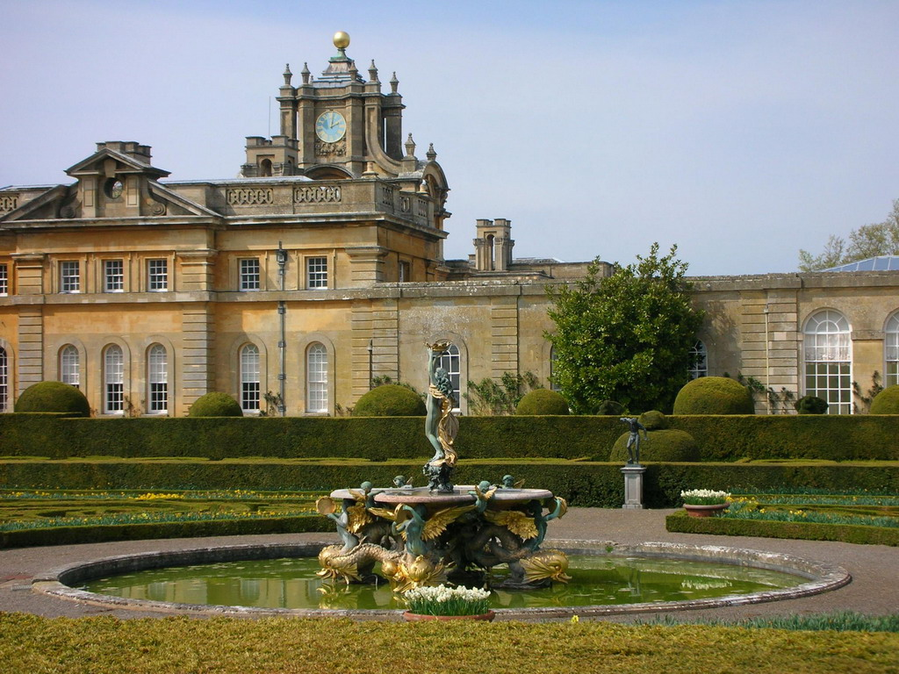
Notes:
Blenheim

Slide 12
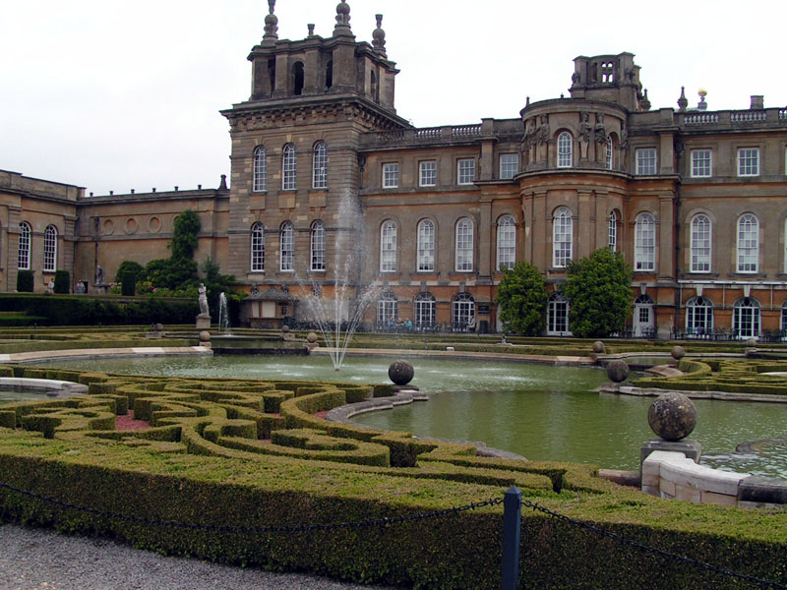
Notes:
Blenheim

Slide 13
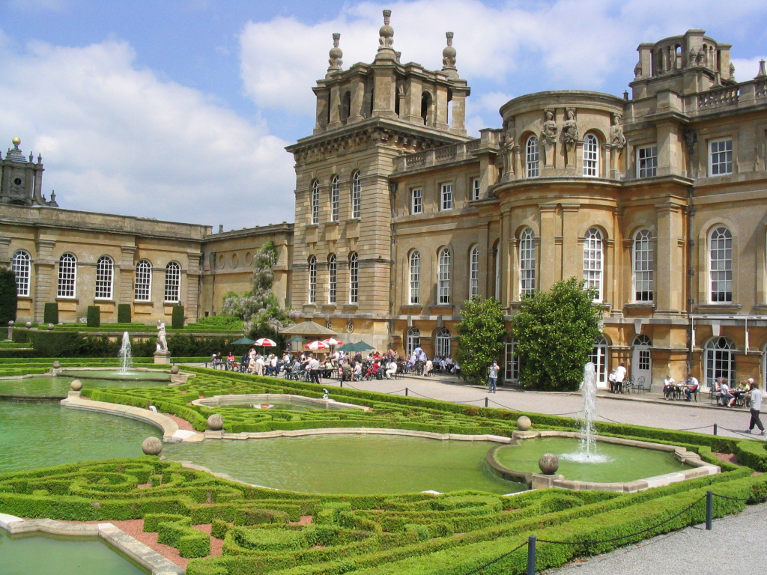
Notes:
Blenheim

Slide 14
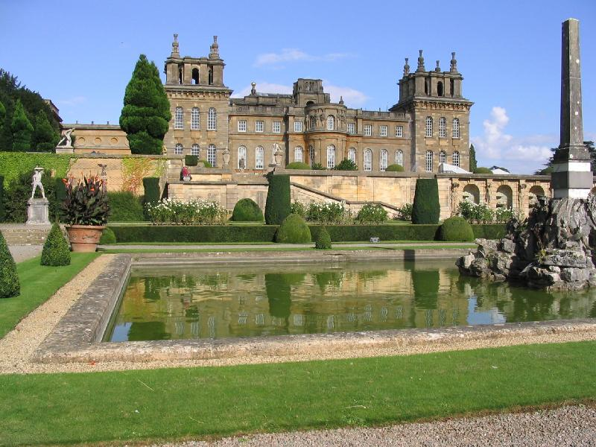
Notes:
Blenheim Palace

Slide 15
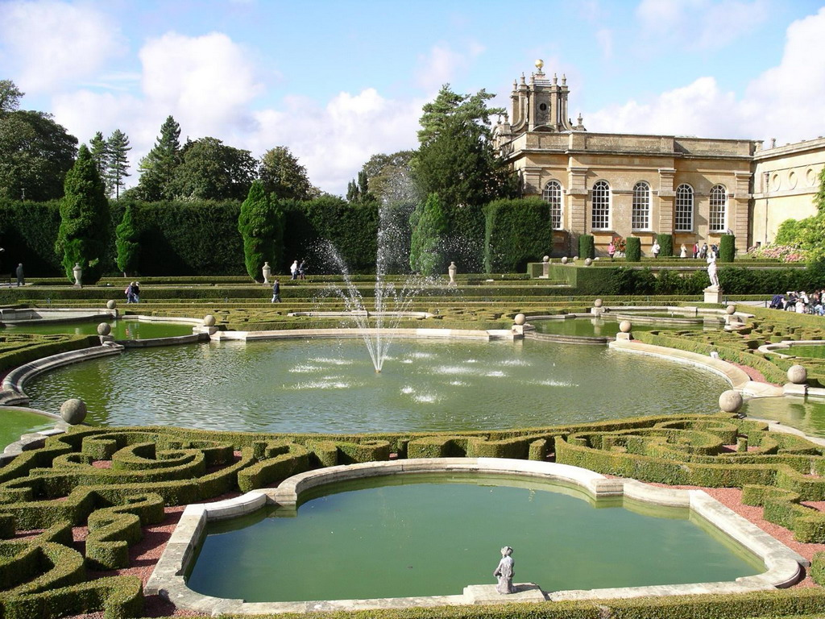
Notes:
Blenheim

Slide 16
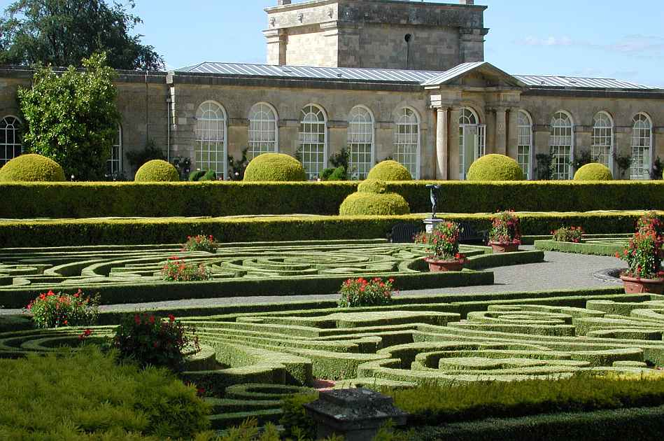
Notes:
Blenheim Palace Gardens

Slide 17
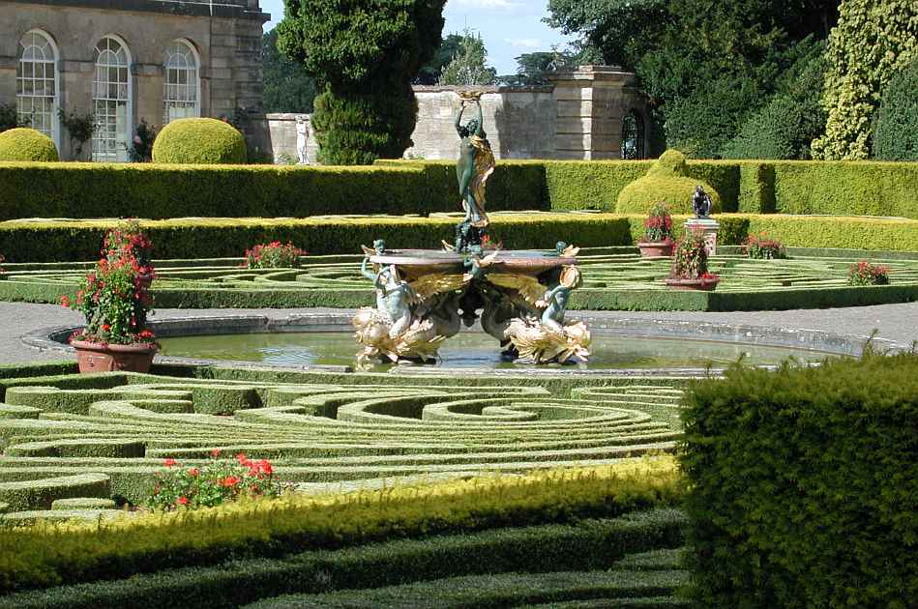
Notes:
Blenheim Palace Gardens

Slide 18
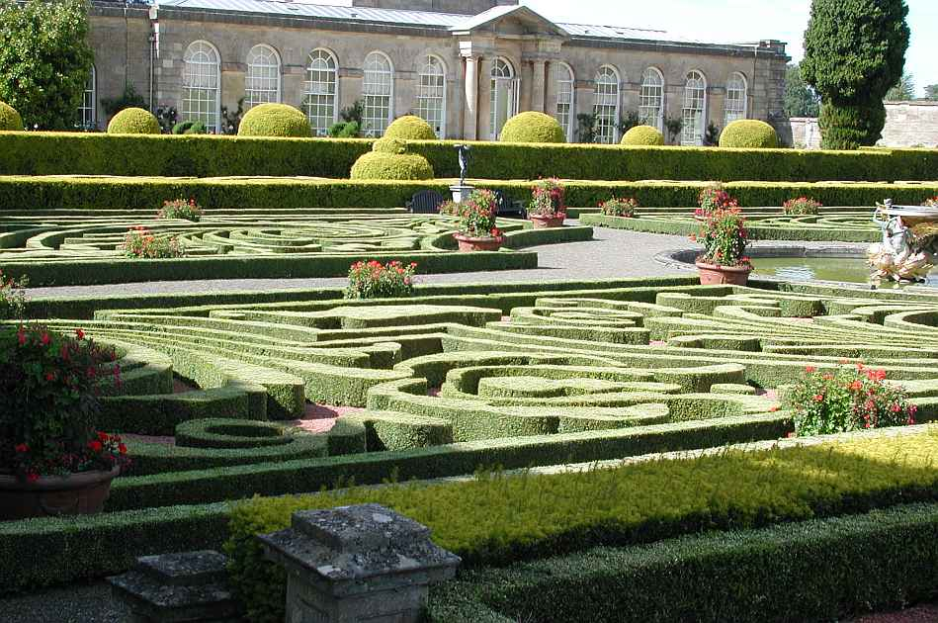
Notes:
Blenheim Palace Gardens

Slide 19
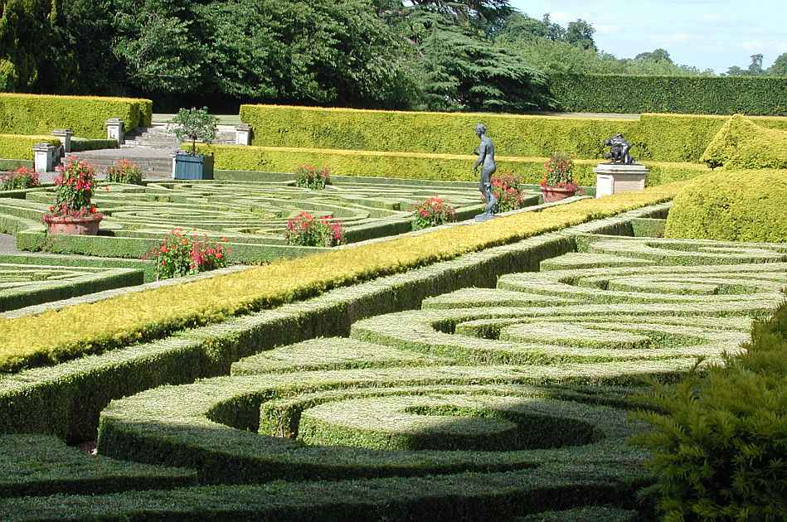
Notes:
Blenheim Palace Gardens

Slide 20
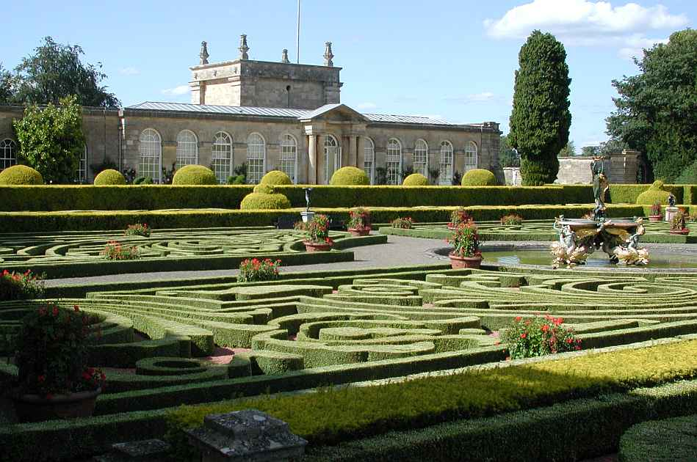
Notes:
Blenheim Palace Gardens

Slide 21
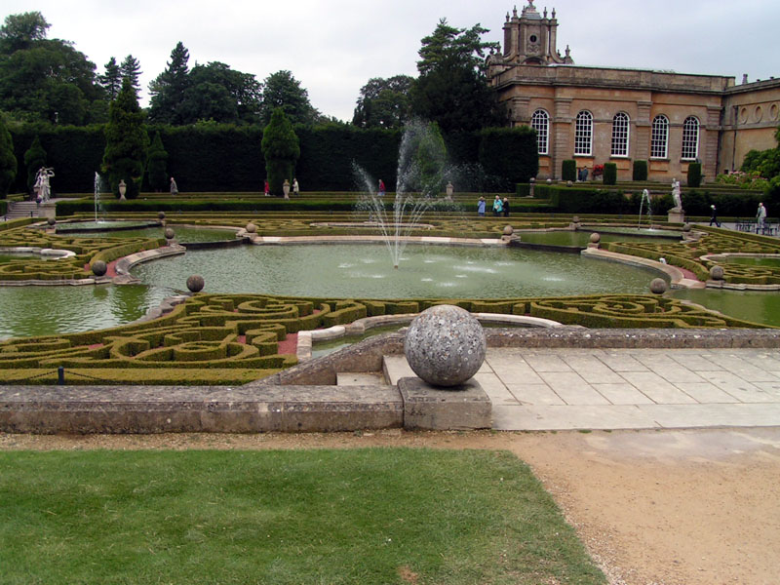
Notes:
Blenheim

Slide 22
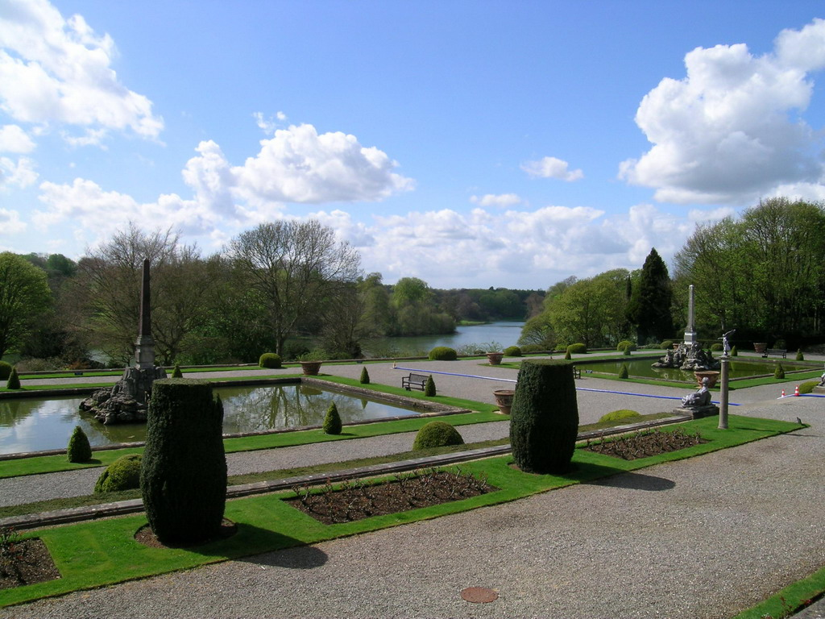
Notes:
Blenheim

Slide 23
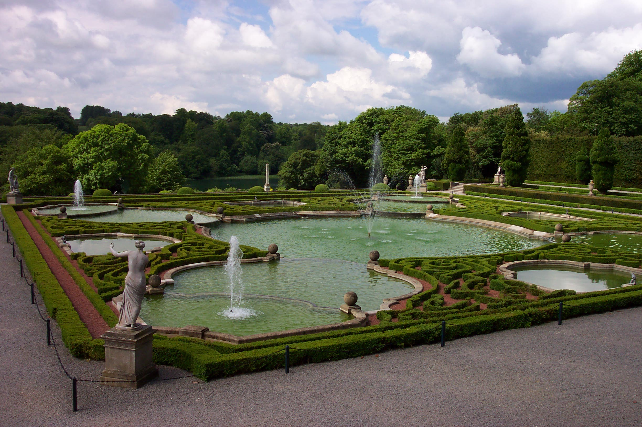
Notes:
Blenheim Palace Gardens

Slide 24
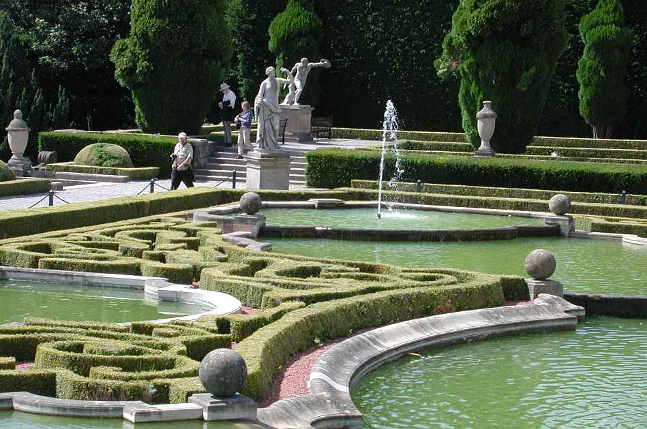
Notes:
Blenheim Palace Gardens

Slide 25
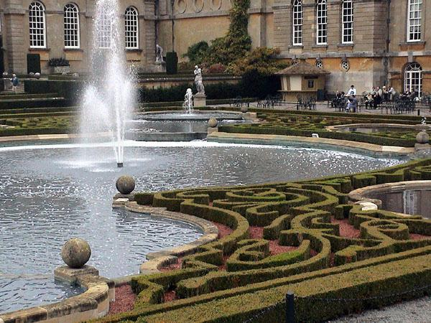
Notes:
Blenheim Palace Gardens

Slide 26
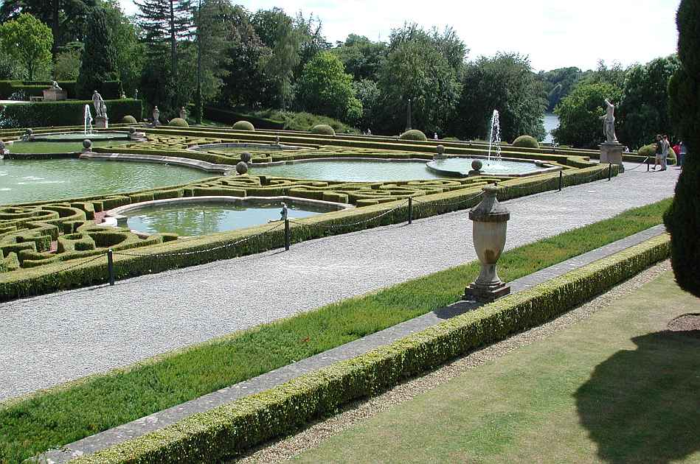
Notes:
Blenheim Palace Gardens

Slide 27
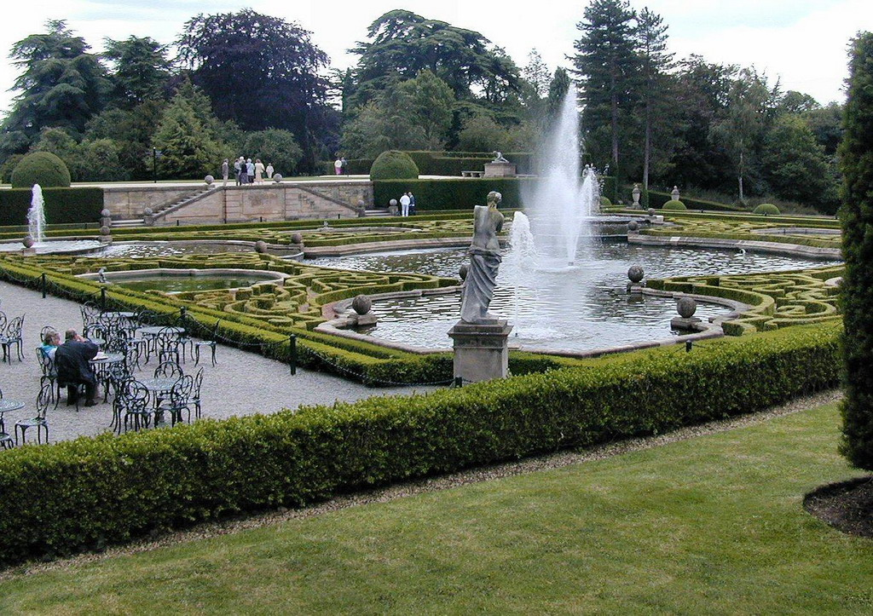
Notes:
Blenheim

Slide 28
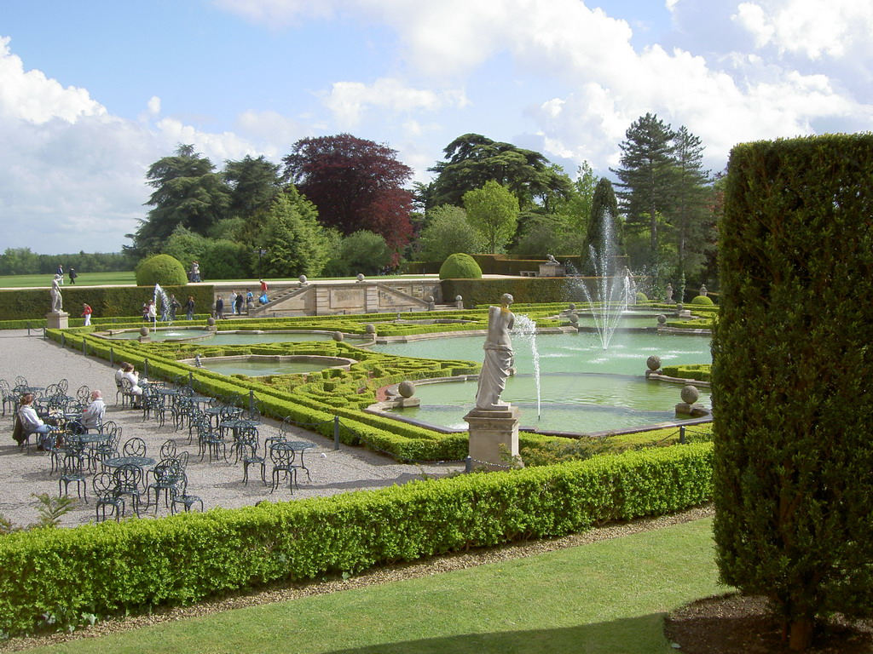
Notes:
Blenheim

Slide 29
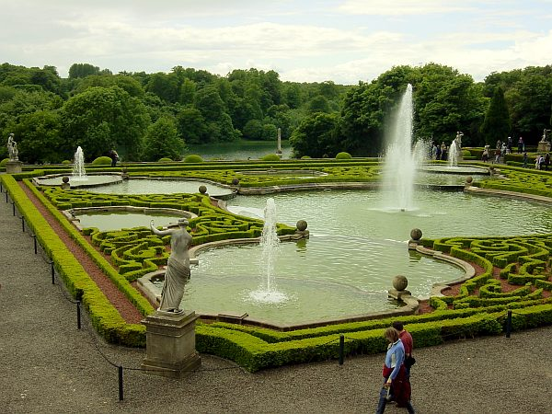
Notes:
Blenheim

Slide 30
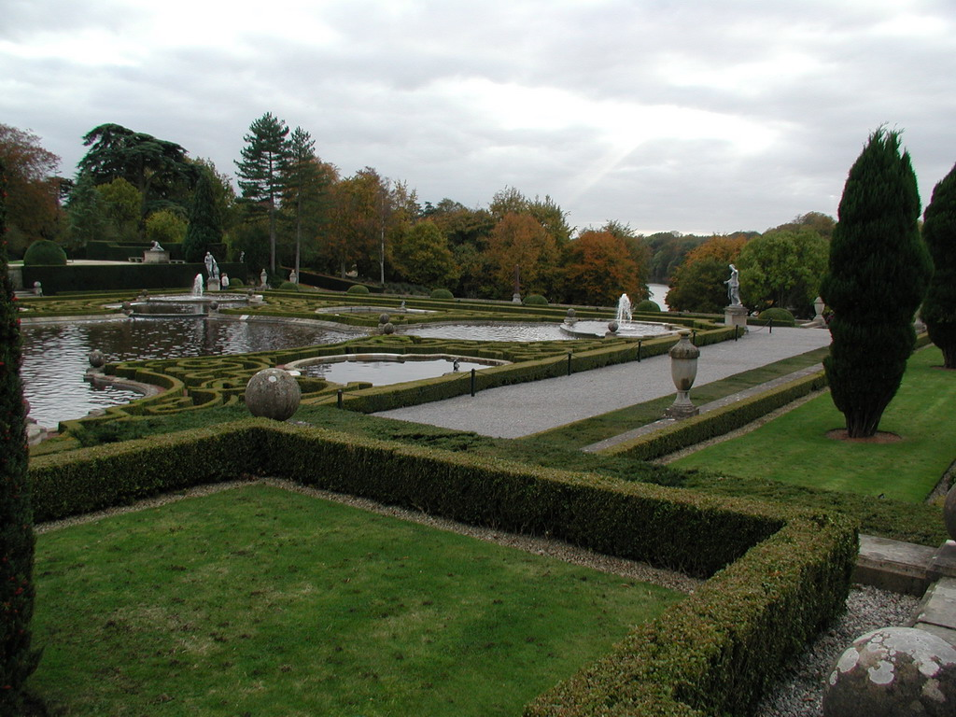
Notes:
Blenheim

Slide 31
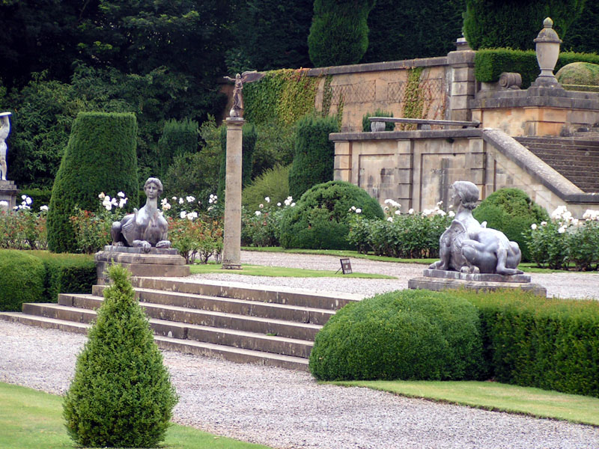
Notes:
Blenheim Palace Gardens

Slide 32
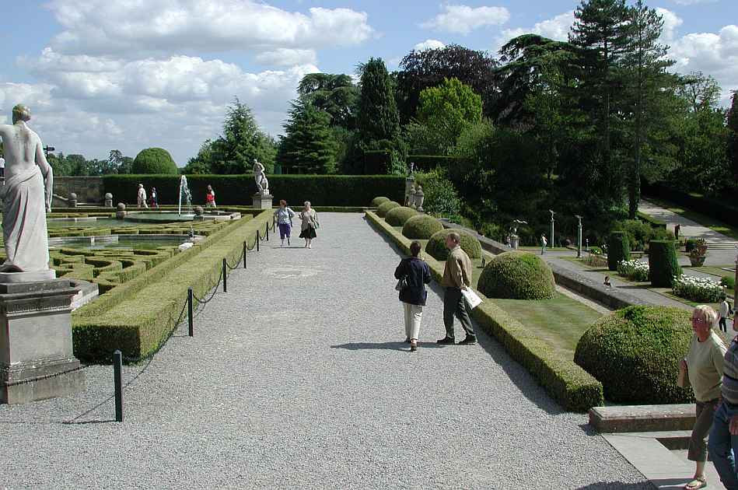
Notes:
Blenheim Palace Gardens

Slide 33
Notes:
Blenheim Palace Gardens

Slide 34
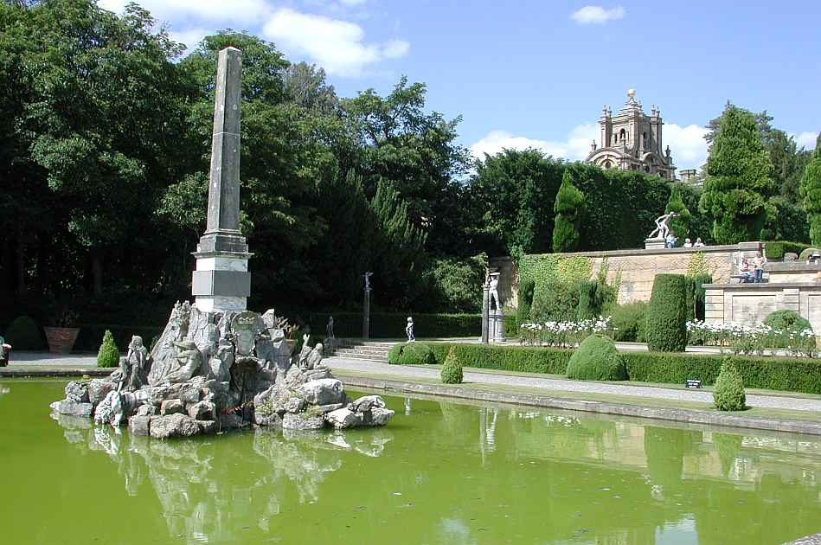
Notes:
Blenheim Palace Gardens

Slide 35
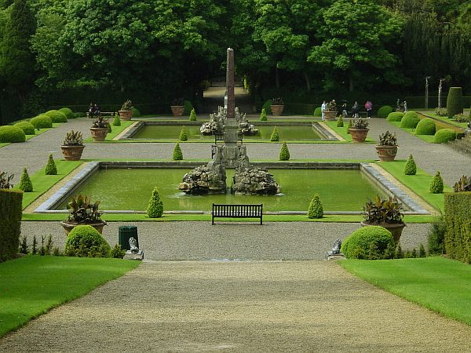
Notes:
Blenheim

Slide 36
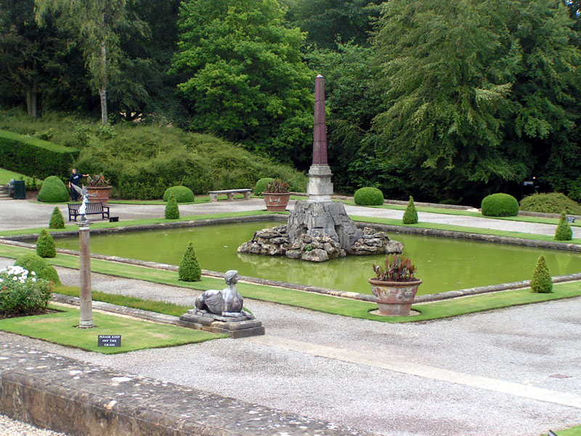
Notes:
Blenheim Palace

Slide 37
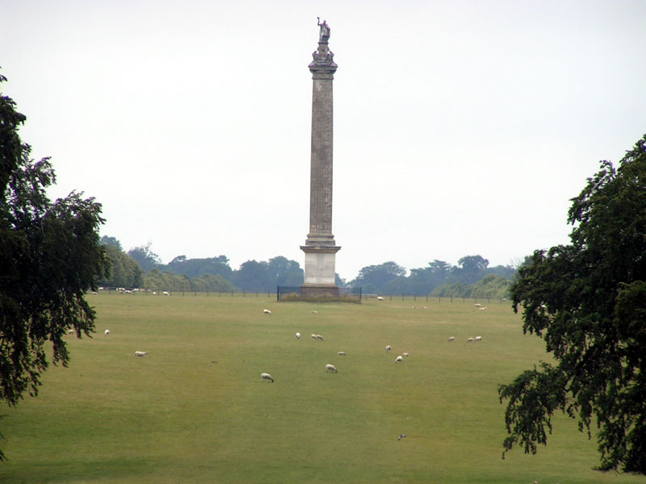
Notes:
Blenheim

Slide 38
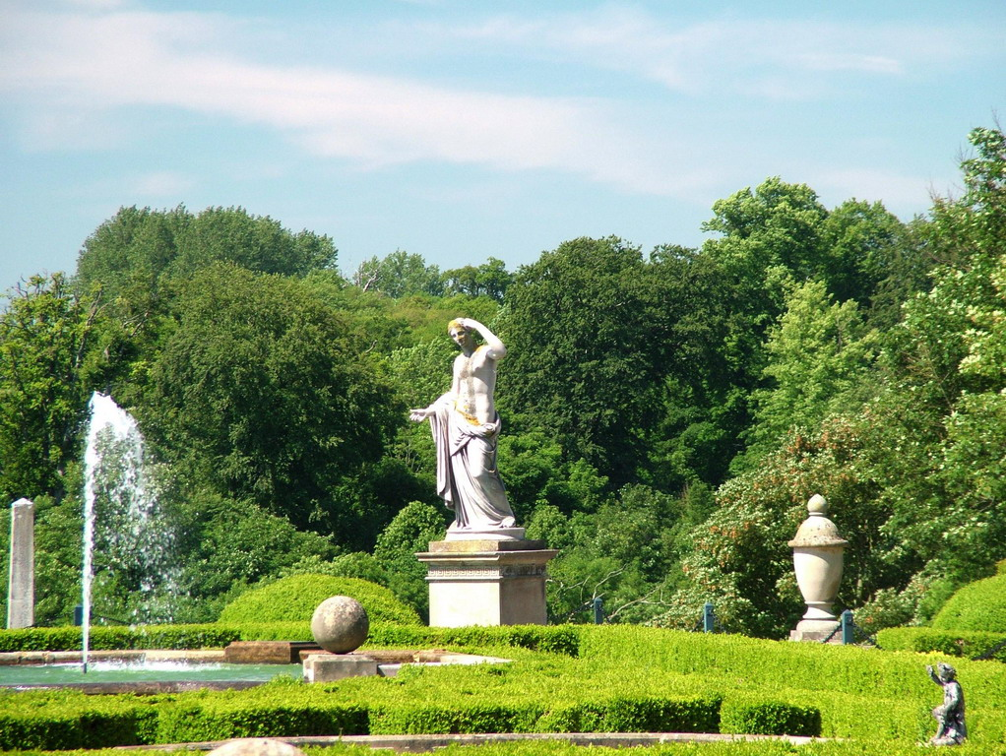
Notes:
Blenheim

Slide 39
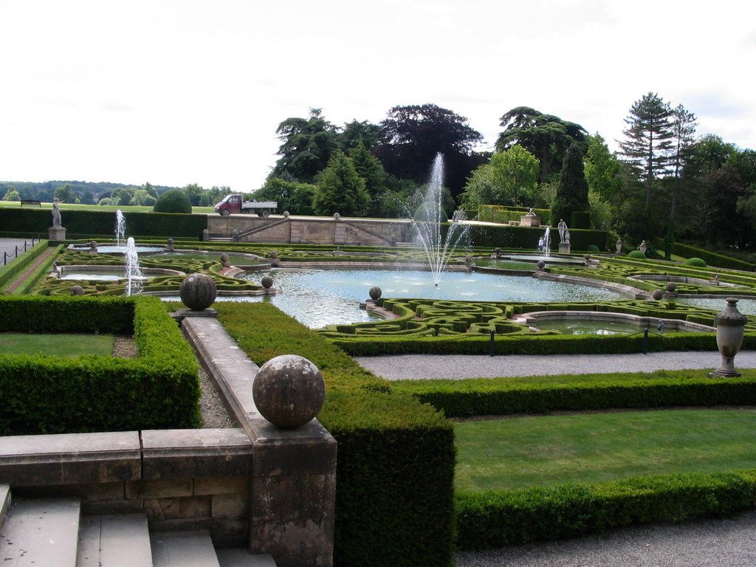
Notes:
Blenheim

Slide 40
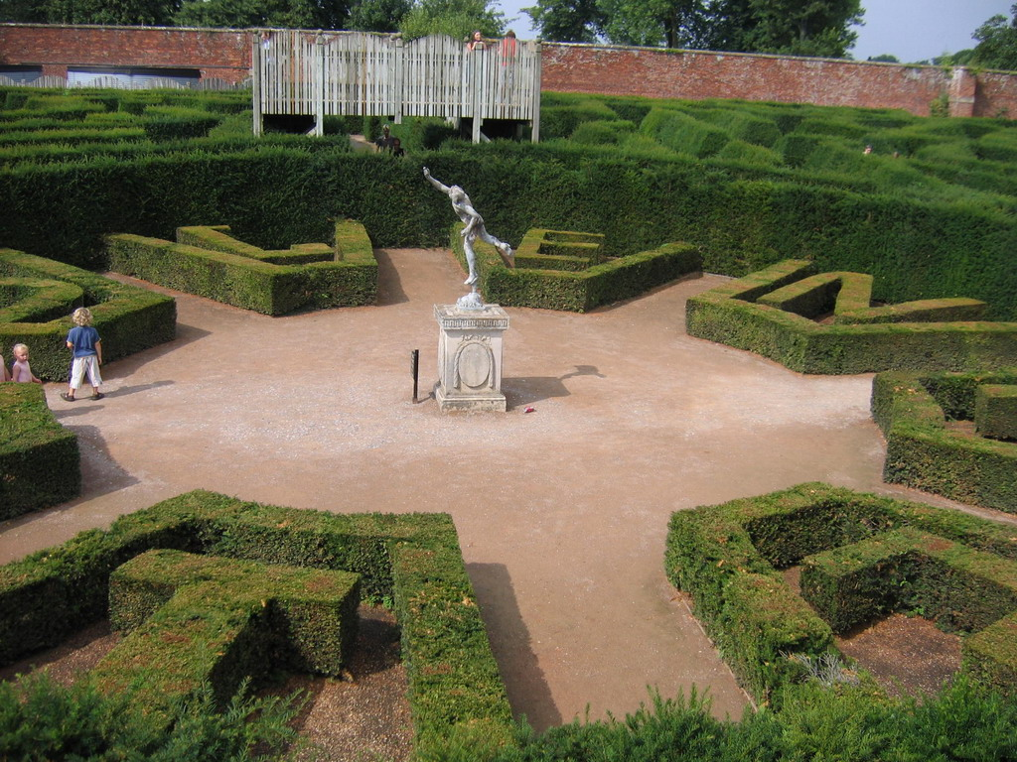
Notes:
Blenheim Palace Gardens

Slide 41
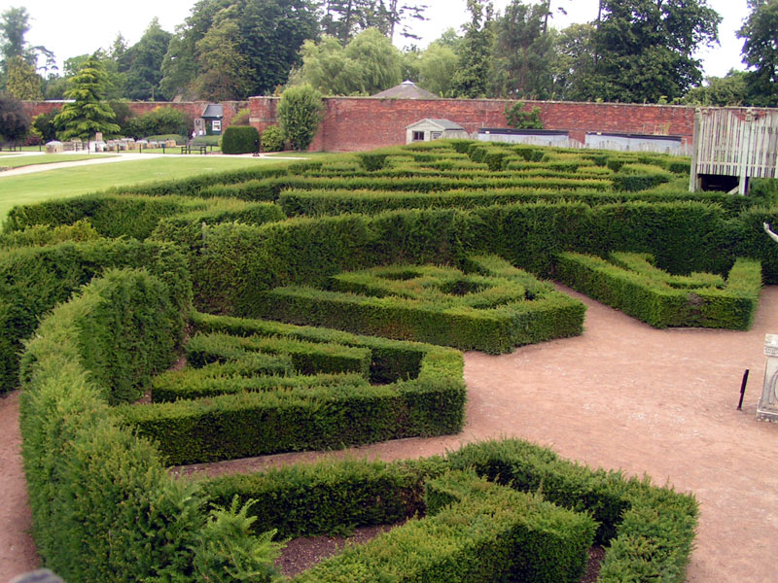
Notes:
Blenheim Mase

Slide 42
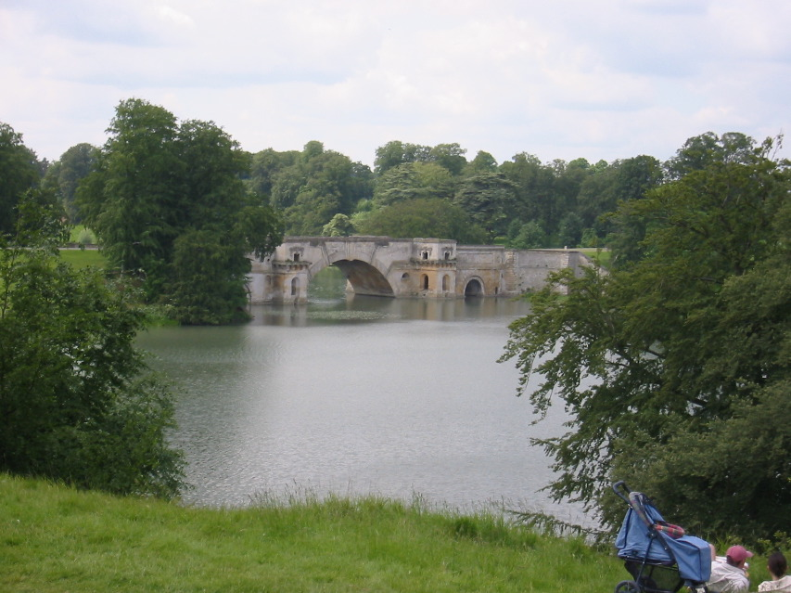
Notes:
Blenheim

Slide 43
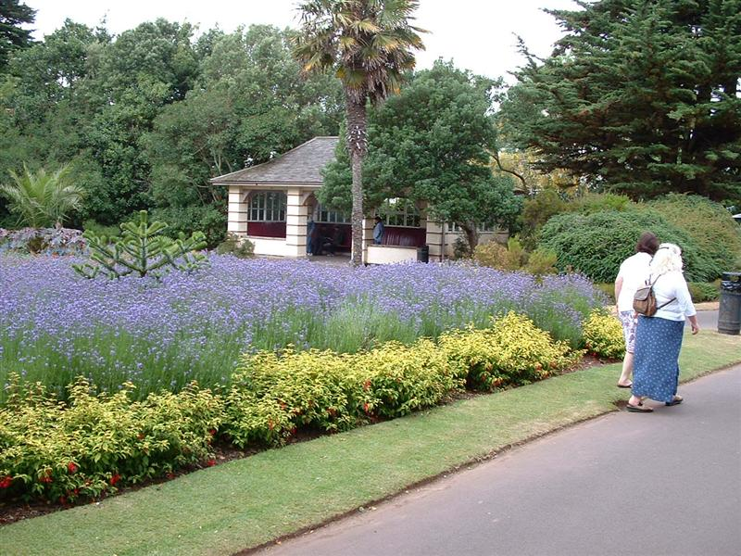
Notes:
Blenheim

Slide 44
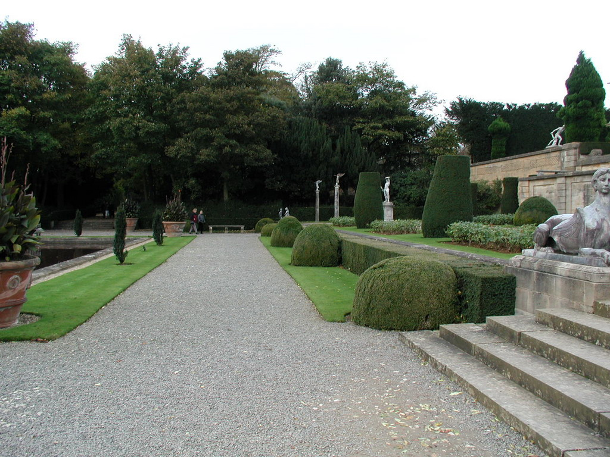
Notes:
Blenheim

Slide 45
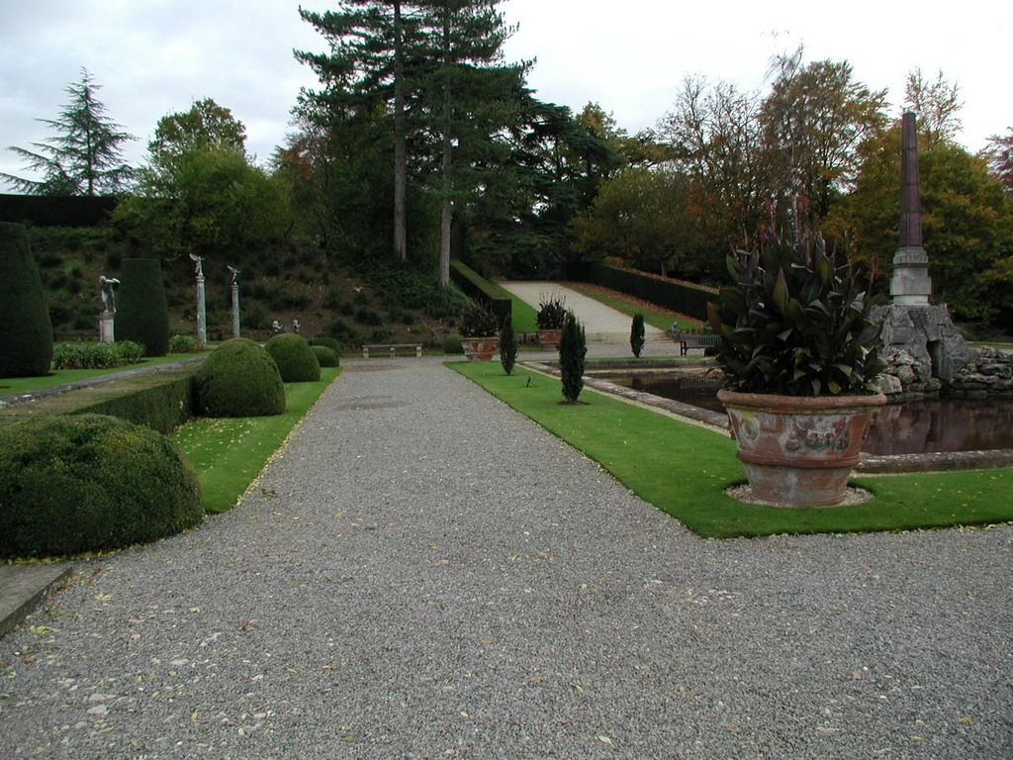
Notes:
Blenheim

Slide 46
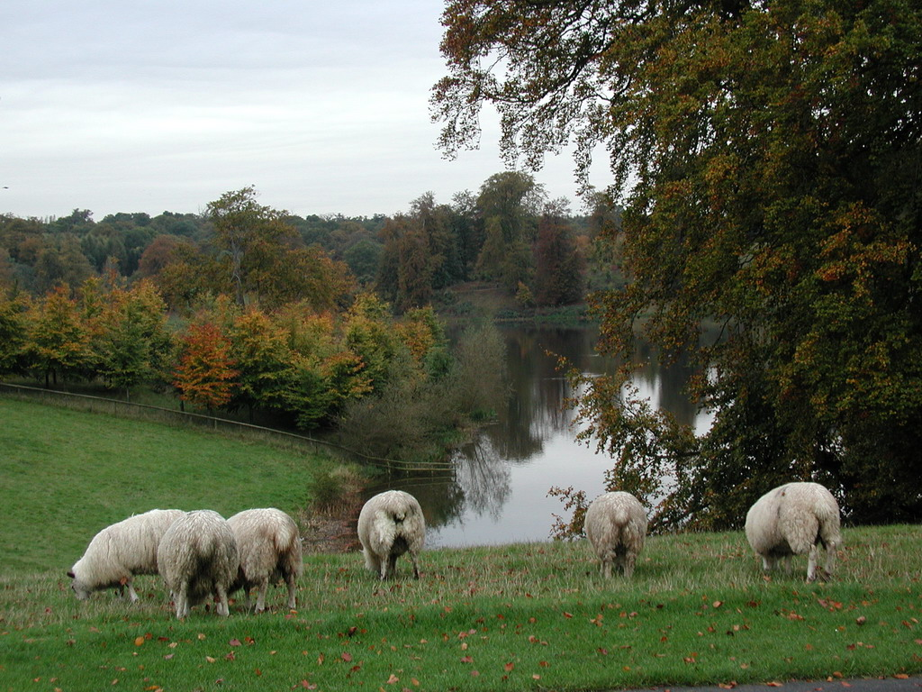
Notes:
Blenheim

Slide 47
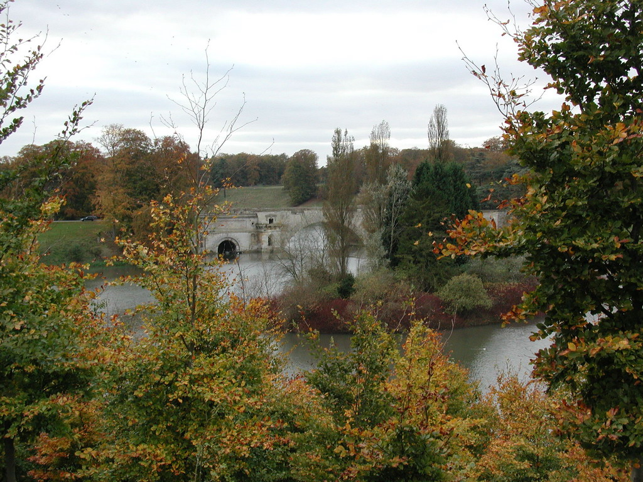
Notes:
Blenheim

Slide 48
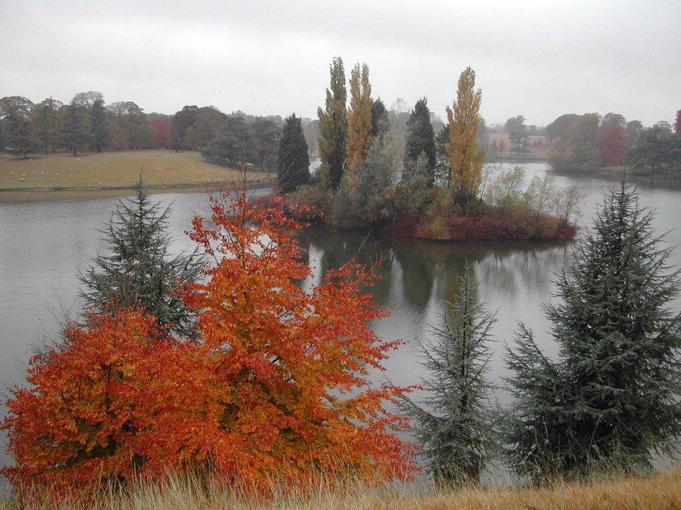
Notes:
Blenheim

Slide 49
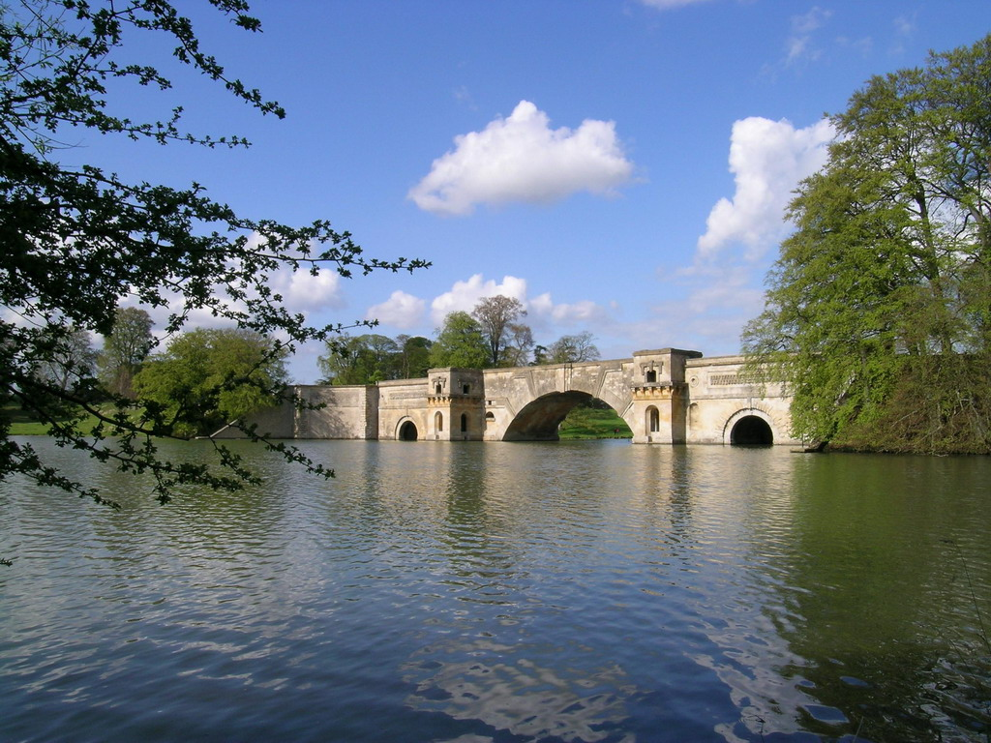
Notes:
Blenheim

Slide 50
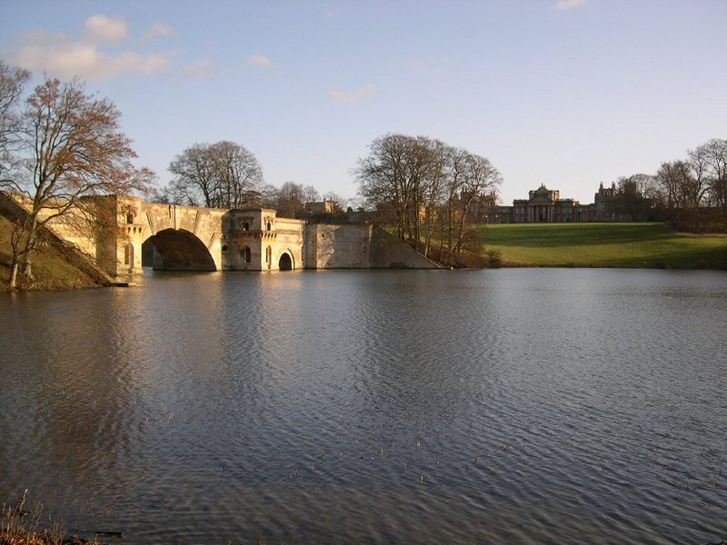
Notes:
Blenheim Castle

Slide 51
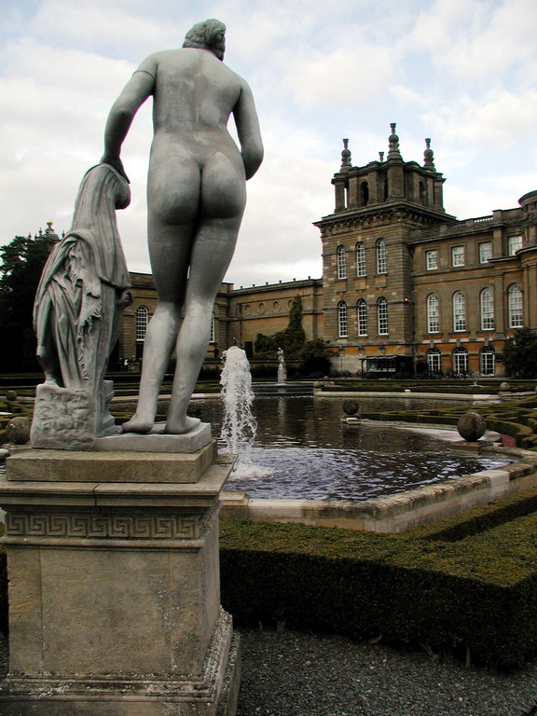
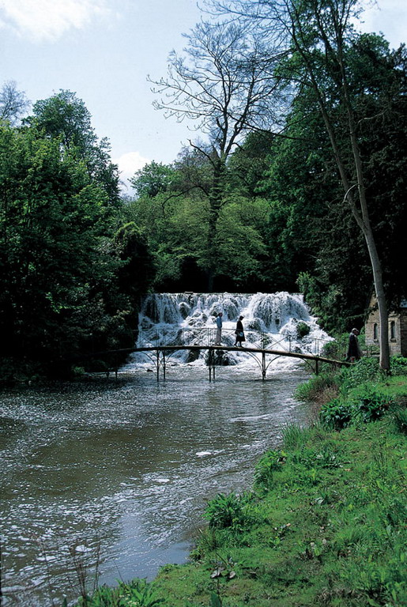
Notes:
Blenheim

Slide 52
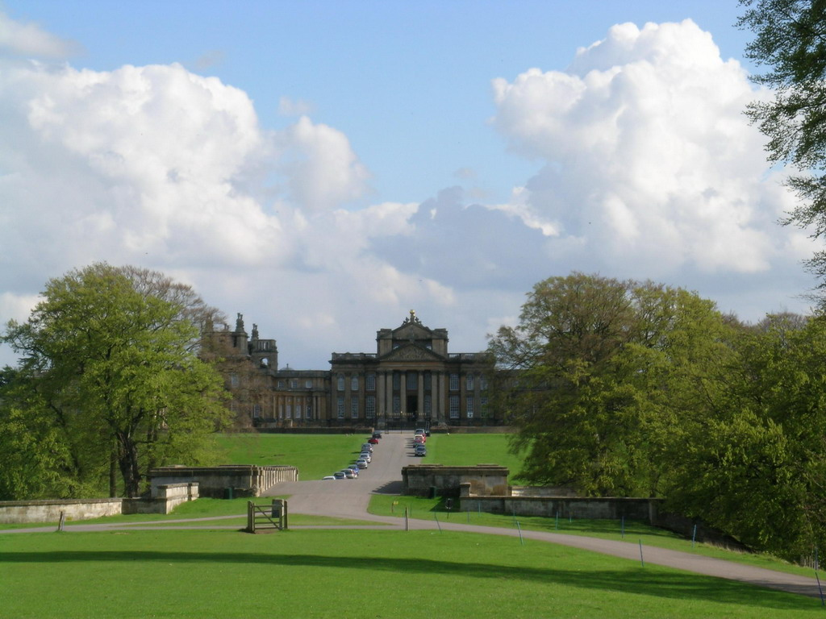
Notes:
Blenheim

Slide 53
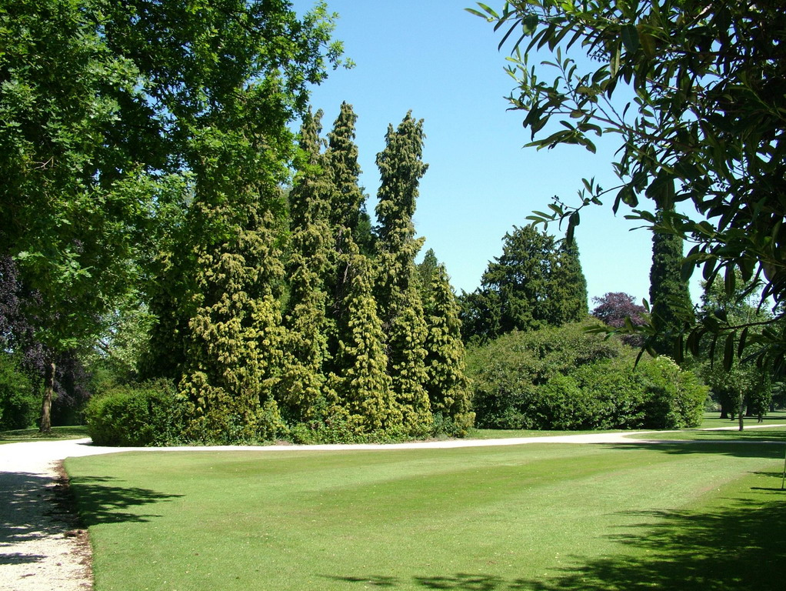
Notes:
Blenheim

Slide 54

Notes:
Blenheim

Slide 55

Notes:
Blenheim.-La Cascada

Slide 56

Notes:
Blenheim Palace Gardens

Slide 57

Notes:
Blenheim Palace Gardens

Slide 58

Notes:
Blenheim Palace Gardens

Slide 59

Notes:
Blenheim Palace Gardens

Slide 60


Slide 61

Notes:
Blenheim Palace Gardens

Slide 62

Notes:
Blenheim Palace Gardens

Slide 63

Notes:
Blenheim Palace Gardens

Slide 64

Notes:
Blenheim Palace Gardens.-Cascada

Slide 65

Notes:
Blenheim Palace Gardens

Slide 66

Notes:
Blenheim Palace Gardens

Slide 67

Notes:
Blenheim Palace Gardens

Slide 68

Notes:
Blenheim Palace Gardens-Cascada

Slide 69

Notes:
Blenheim Palace Gardens

Slide 70

Notes:
Blenheim Palace Gardens

Slide 71

Notes:
Blenheim Palace Gardens

Slide 72

Notes:
Blenheim Palace Gardens

Slide 73
BLICKING HALL
Son los jardines de una casa solariega en la aldea de norte de Ayslham en Norfolk. Inglaterra.
Esta al cuidado de la National Trust desde 1940.
Se restauraron la casa y los jardines.

Slide 74

Notes:
Blicking Hall

Slide 75

Notes:
Blicking Hall

Slide 76

Notes:
Blicking Hall

Slide 77

Notes:
Blicking Hall

Slide 78

Notes:
Blicking Hall

Slide 79

Notes:
Blicking Hall

Slide 80

Notes:
Blicking Hall

Slide 81

Notes:
Blicking Hall

Slide 82

Notes:
Blicking Hall

Slide 83

Notes:
Blicking Hall

Slide 84

Notes:
Blicking Hall

Slide 85
BODNANT GARDENS
Son propiedad de la National Trust en Tal-y-Cafn, cerca de Conwy Bay.Gales del Sur. Inglaterra.
Ocupa una superficie de 80 has. que rodean las casa de bosques y paisajes, la mayoría de las cuales fueron plantadas por Henry Davis Pachin,un exitoso industrial químico desde 1874 hasta su muerte en 1895.
Los jardines son muy variados, incluyen el famoso túnel de Laburnums.

Slide 86
Encontramos setos recortados, grandes pérgolas, estanques, mixed-borders,rosaledas etc.….
Las azaleas y los rododendros abundan en sus bosques.
Atractivas colecciones de magnolias, camelias, azaleas y hortensias.
Los jardines están separados del resto del paisaje del entorno por un tradicional ha-ha.

Slide 87

Notes:
Bodnant Gardens

Slide 88

Notes:
Bodnant Gardens

Slide 89

Notes:
Bodnant Gardens

Slide 90

Notes:
Bodnant Gardens

Slide 91

Notes:
Bodnant Gardens

Slide 92
Notes:
Bodnant Gardens

Slide 93

Notes:
Bodnant Garden

Slide 94

Notes:
Bodnant Gardens

Slide 95

Notes:
Bodnant Gardens

Slide 96

Notes:
Bodnant Gardens

Slide 97

Notes:
Bodnant Gardens

Slide 98

Notes:
Bodnant Gardens

Slide 99

Notes:
Bodnant Gardens

Slide 100

Notes:
Bodnant Gardens

Slide 101

Notes:
Bodnant Gardens

Slide 102

Notes:
Bodnant Gardens

Slide 103

Notes:
Bodnant Gardens

Slide 104

Notes:
Bodnant Gardens

Slide 105

Notes:
Bodnant Gardens.- Pill Mill

Slide 106

Notes:
Bodnant Gardens

Slide 107

Notes:
Bodnant Gardens

Slide 108

Notes:
Bodnant Gardens.-Theater

Slide 109

Notes:
Bodnant Gardens

Slide 110

Notes:
Bodnant Gardens

Slide 111

Notes:
Bodnant Gardens

Slide 112


Notes:
Bodnant Gardens

